Slide 1
Hydrostaattinen paine

Slide 2
Hydrostaattinen paine
Nesteen paino aiheuttaa myös paineen

Slide 3
Paineanturilla mitattiin paineen riippuvuutta syvyydestä etanoliliuoksessa. Tuloksena saatiin seuraavat tulokset. Piirrä tulokset sopivaan koordinaatistoon.
Syvyys (m) | Paine(Kpa)
0 | 100,00
0,1 | 100,78
0,2 | 101,56
0,3 | 102,36
0,4 | 103,15

Slide 4
Hydrostaattinen paine
Hydrostaattinen paine $p_{h}=ρgh$
ρ=nesteen tiheys (maol)
$g$=putoamiskiihtyvyys
h=nestepatsaan korkeus (syvyys)

Slide 5
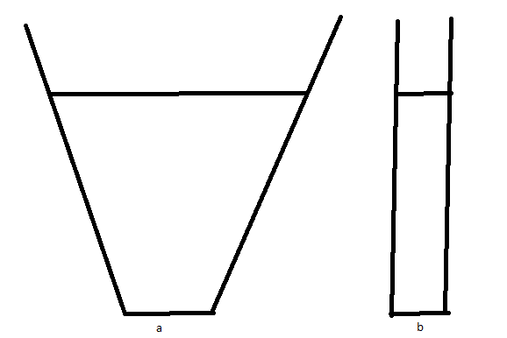
kysymys
Kumman lasin pohjalla on suurempi paine
A) a
B) b
C) yhtä suuri
D)???

Slide 6
Noste
Noste on yhtä suuri kuin kappaleen syrjäyttämän nestemäärän paino

Slide 7
Energia

Slide 8
Energia
Energiajuomat
Ei katoa vaan muuttuu (energian säilymislaki)
Tunnus E
Yksikkö J (cal)

Slide 9
Energian säilymislaki

Slide 10
Liike-energia

Slide 11

Liike-energia
$E_{k}=\frac{1}{2}mv^{2}$
m= kappaleen massa
v=kappaleen nopeus (m/s)

Slide 12
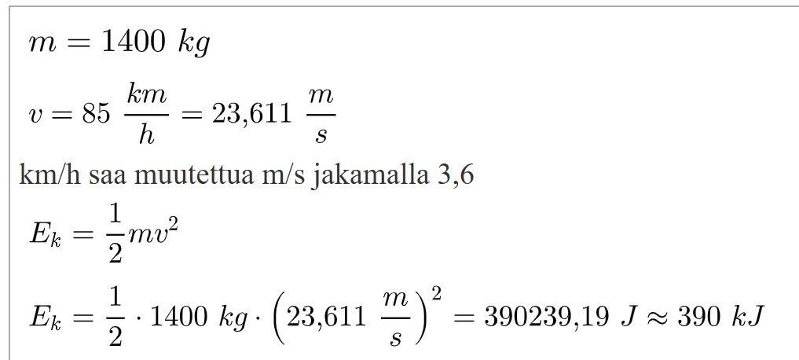
Esim. Mikko ajaa autoa nopeudella 85 km/h. Auton massa on 1400kg. Kuinka suuri liike-energia autolla on?
Taneli haluaa saavuttaa yhtä suuren liike-energian moottoripyörällään joka painaa 180kg. Kuinka kovaa Tanelin pitää ajaa?

Slide 13
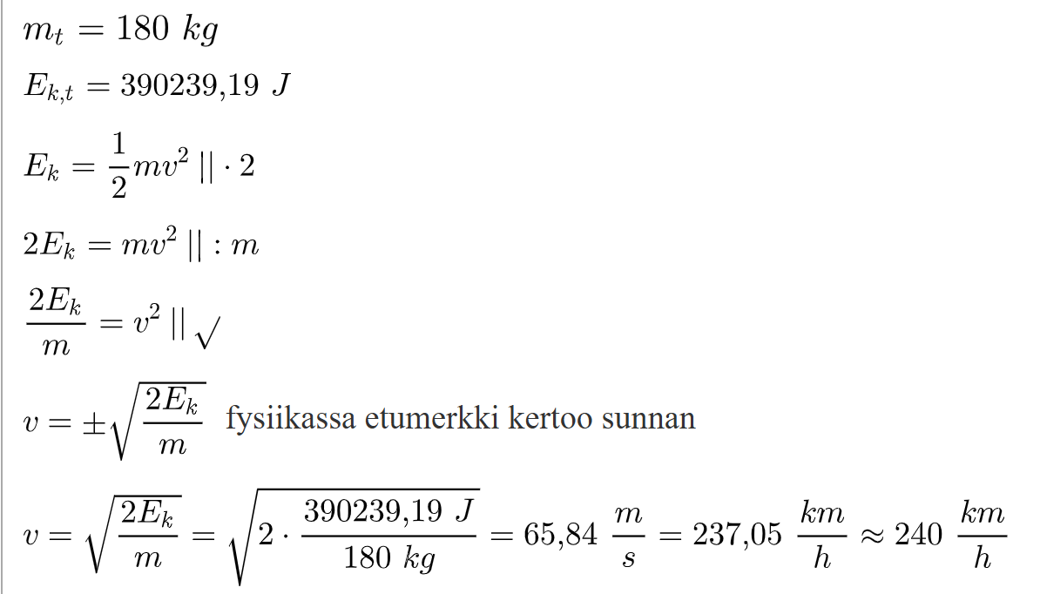

Slide 14
Potentiaalienergia

Slide 15
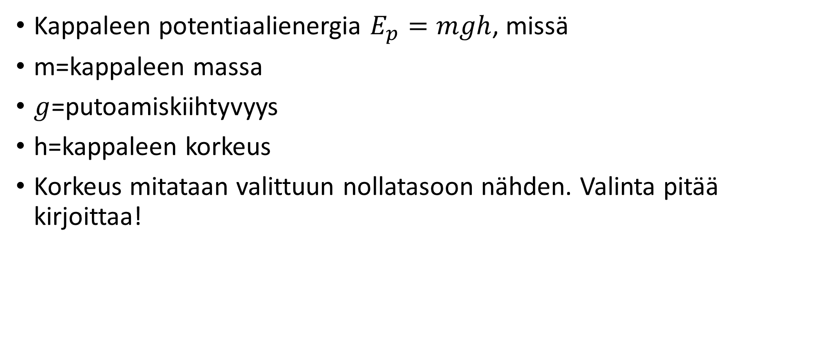
Potentiaalienergia
Kappaleen potentiaalienergia $E_{p}=mgh$, missä
m=kappaleen massa
$g$=putoamiskiihtyvyys
h=kappaleen korkeus
Korkeus mitataan valittuun nollatasoon nähden. Valinta pitää kirjoittaa!

Slide 16
Mekaaninen energia
Kappaleen potentiaalienergian ja liike-energian summaa kutsutaan kappaleen mekaaniseksi energiaksi
Monessa tilanteessa voidaan olettaa, että kappaleen mekaaninen energia säilyy.
Tällainen tilanne on esimerkiksi vapaapudotus kun ilmanvastusta ei huomioida.

Slide 17
työ

Slide 18
Joulen koe

Slide 19
Tehtäviä
Tehtäviä: 8-1, 8-2, 8-4, 8-6, 8-7,
T: 9-3 9-6, 9-7, 9-16.

